Slide 1
내 일상 속 제로페이,
오늘의 제로 사용설명서

Slide 2
오늘의 제로
Contents
001
혜택 알아보기
002
가맹점 찾기
003
가계부 작성
004
가맹점 찾기

Slide 3
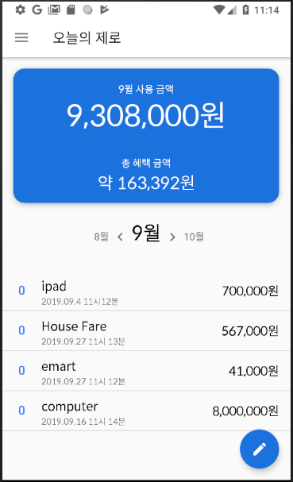
001
혜택 알아보기
그날의 소비 내역을 작성하고, 숨어있는 혜택도 찾자!
소비 내역 기록 및 예상 소득공제 금액 제공
방법
처음 어플을 실행시킬 때, 이름과 예상 연봉을 작성
(메뉴 선택 후 ‘내 정보 수정’ 선택 시 정보수정 가능)
2. 소득공제 계산법에 의해 총 소득 대비 지출내역에 따른 총 혜택금액 확인

Slide 4
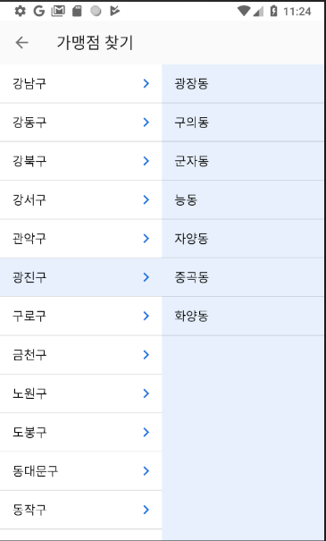
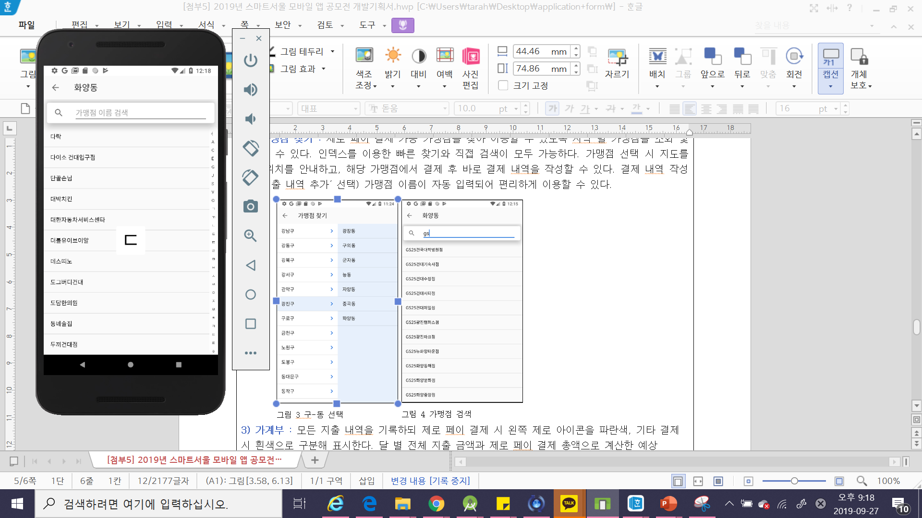
002
가맹점 찾기
제로페이 가맹점을 찾아 이용하고 혜택도 쌓자!
지역 별 가맹점 조회 및 지도 정보 제공
방법
1. 왼쪽 상단 메뉴 아이콘 선택, 메뉴 서랍 열기
2. 가맹점 찾기 선택
3. ‘구 – 동’ 순 선택
4. 상단 검색 창 / 우측 인덱스바를 이용해 가맹점 찾아 선택
5. 지도를 통한 가맹점 위치 파악
6. ’지출 내역 추가’ 선택 시, 해당 가맹점에서 지출한 내역을 바로 작성 가능

Slide 5
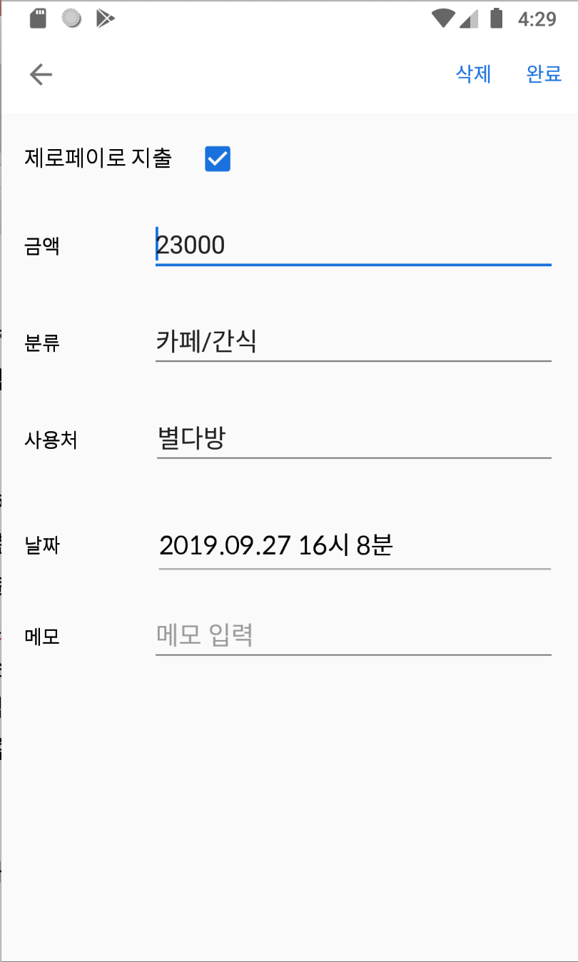
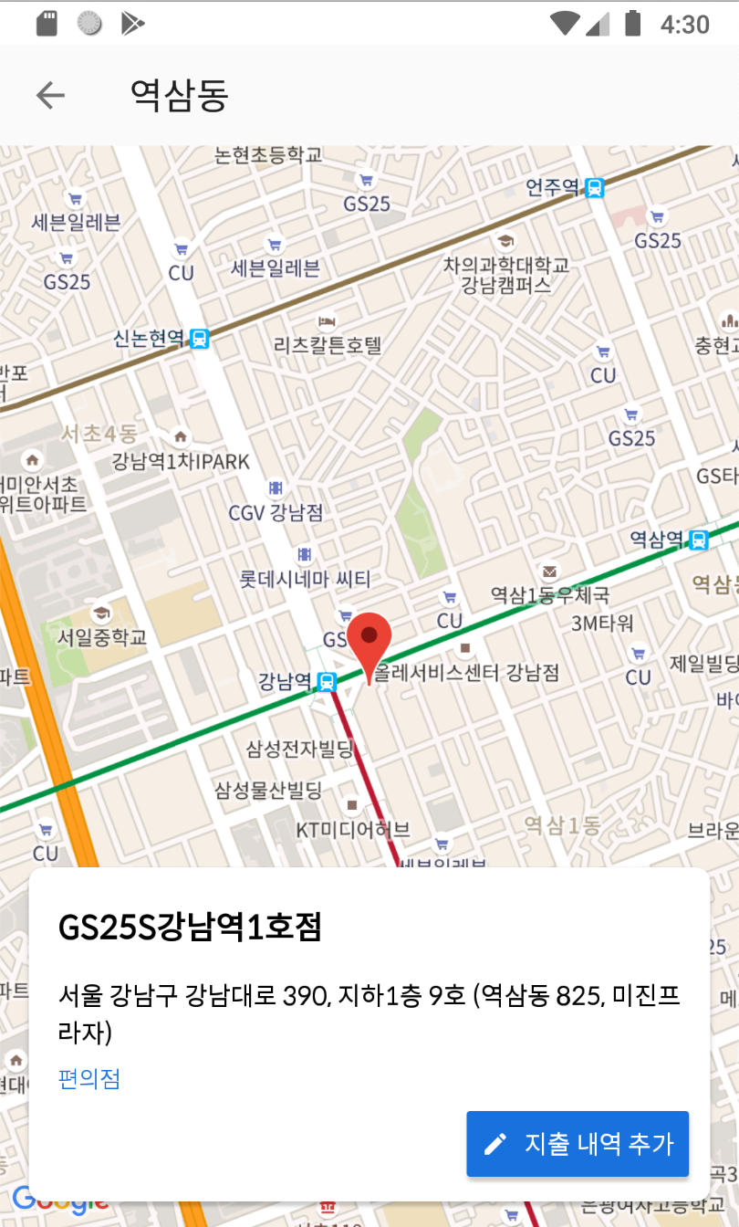
003
가계부 작성
오늘의 지출 내역을 작성하고, 소득공제 금액 확인하자!
어플 실행 후 메인화면에서 해당 월의 사용 총 금액 및 혜택 금액 사용 내역 확인
사용 내역 추가 방법
우측 하단 연필 버튼 선택
금액, 분류, 사용처, 메모, 제로페이로 지출 여부 입력(분류, 사용처는 필수 입력, 금액은 미 입력시 0으로 처리)
우측 상단 완료 버튼을 선택하여 사용 내역 추가
가맹점 검색 후 지도에서 지출 내역 추가 버튼 선택 후 추가도 가능
사용 내역 수정, 삭제 방법
메인화면에서 사용 내역 선택 후 수정 및 삭제 가능

Slide 6
004
제로페이 안내
일상 속의 제로페이를 더욱 편리하게 쓰자!
제로페이 관련 공지사항, 사용 방법, 오류 신고 등의 유용한 정보 제공
방법
공지사항
제로페이 사용방법 선택 -> 유튜브 어플로 연결
오류 신고 선택 -> 원하는 메일 어플 선택 -> 문의사항 작성해서 메일 전송
페이스북, 인스타그램 페이지 선택 -> 해당 어플 있으면 어플로 연결, 없으면 웹 페이지로 연결

Slide 7
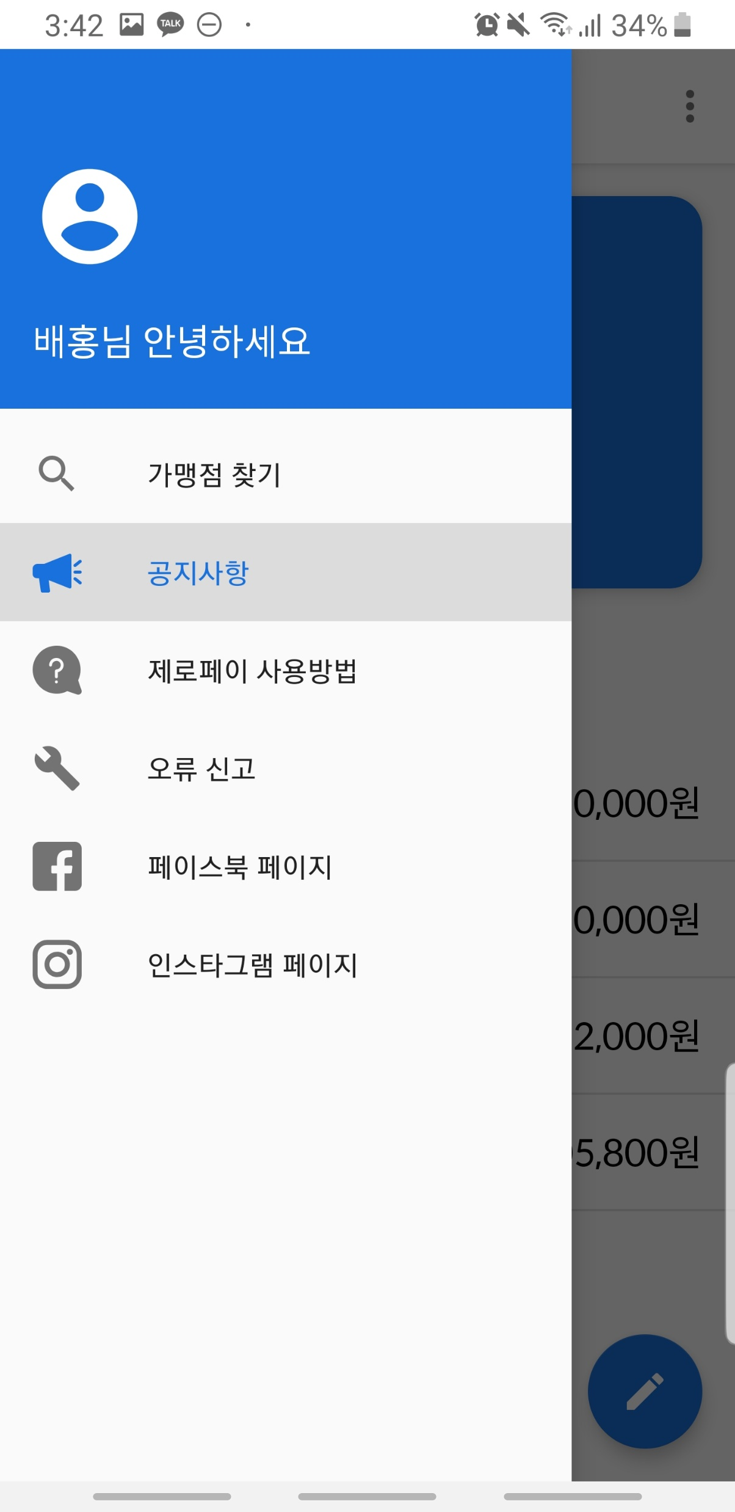
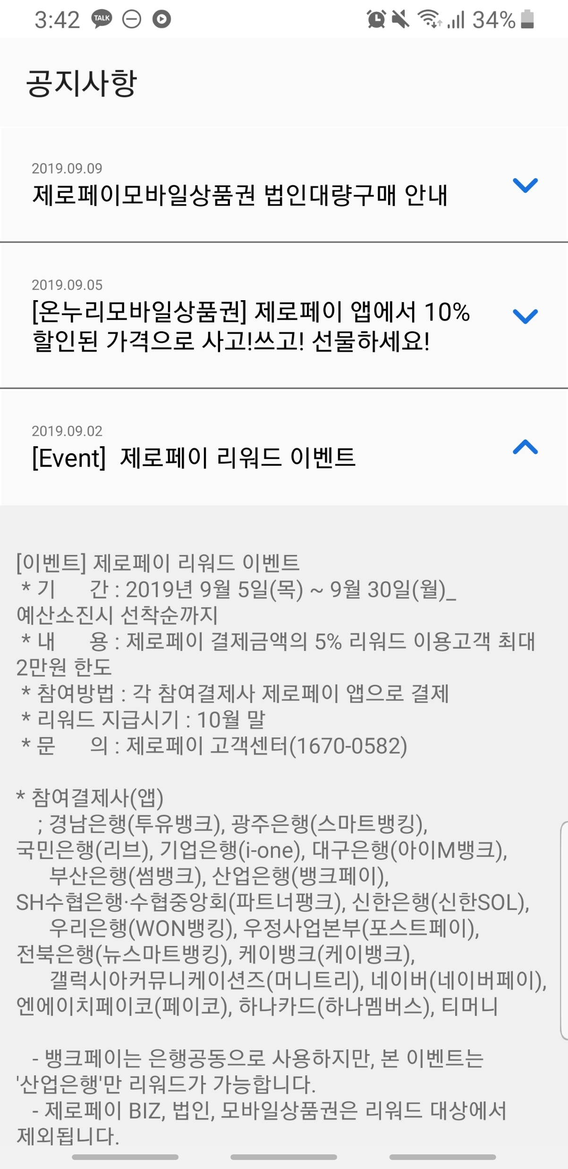
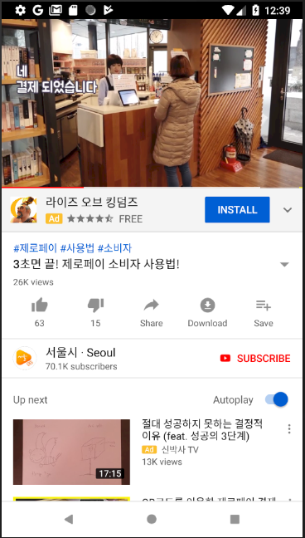
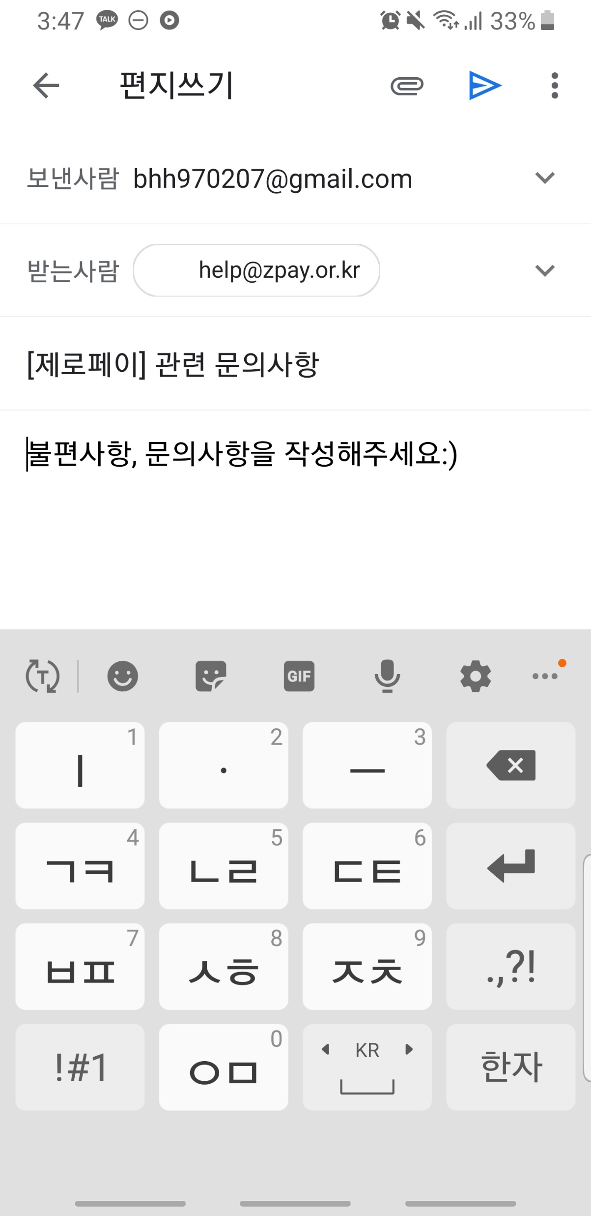
메뉴
공지사항
제로페이 사용방법
오류 신고

Slide 8
숨은 혜택 찾고,
오늘도 ‘제로’ 하세요

